Slide 1
Mavzu: Magnit induksiya usulining fizik mohiyati. Magnit kukuni usuli.
Reja:
6.1. Magnit defektoskopiyasining fizik asoslari.
6.2. Magnit kukunli usuli.
6.3. Magnitografik usul.
6.4. Uyurma tokli defektoskopiya.

Slide 2
Magnit defektoskopiyasining fizik asoslari
Magnit yordamida nazorat qilish usullari turli nuqsonlar mavjud bo‘lganda ferromagnit materiallardan tayyorlangan magnitlangan buyumlarda yuzaga keluvchi sochilish magnit oqimini aniqlashga asoslangan. Bir jinsli magnit maydonidagi magnit chiziqlariga perpendikulyar joylashgan maydoncha S orqali o‘tuvchi magnit oqimi F magnit induksiyasi V ning maydoncha S ga ko‘paytmasiga teng (F = VS).
Magnit oqimi veber (Vb) da ifodalanadi. Magnit induksiyasi tesla (Tl) da ifodalanadi.

Slide 3
Magnit defektoskopiyasining fizik asoslari
Detallar materialining magnitlanish qobiliyati mutlaq magnit o‘tkazuvchanlik μ_{m} bilan tavsiflanadi. Material mutlaq magnit o‘tkazuvchanligining vakuumning magnit o‘tkazuvchanligi μ₀ ga nisbati nisbiy magnit o‘tkazuvchanlik deb ataladi: μ=μ_{m}/μ₀. Son jihatidan, magnit o‘tkazuvchanlik μ magnitlangan muhitdagi natijalovchi maydon ana shu tokning o‘zi vakuumda hosil qiladigan maydondan necha barobar kuchliligini ko‘rsatadi. Magnit o‘tkazuvchanlik μ o‘lchamsiz kattalikdir. Uning qiymatiga qarab hamma materiallar uch guruhga ajratiladi: diamagnit materiallar, ularda μ birdan bir necha million yoki ming ulushida kichik bo‘ladi (mis, ruh, kumush va boshqalar); paramagnit materiallar, ularda μ birdan bir necha million yohud ming ulushida katta bo‘ladi (marganets, platina, alyuminiy); ferromagnit materiallar, ularda μ bir necha minggacha etadi. Bunday materiallarga faqat to‘rtta element (temir, nikel, kobalt, gadoloniy) va ayrim metallar qotishmalari kiradi.

Slide 4
Magnit defektoskopiyasining fizik asoslari
Tashqi magnit maydoni bo‘lmaganda domenlar maydonlari ihtiyoriy yo‘nalgan bo‘ladi va bir birini kompensatsiyalaydi. Bu holda domenlarning yig‘indi maydoni nolga teng bo‘ladi, detal magnitsizlanib qoladi (4.1-rasm, a). Agar detalga tashqi maydon ta’sir qilsa, u holda uning ta’sirida ayrim domenlar maydonlari tashqi maydon yo‘nalishida joylashadi va ayni paytda domenlar orasidagi chegaralar o‘zgaradi. Natijada domenlarning umumiy maydoni hosil bo‘ladi, detal magnitlanib qoladi (4.1-rasm, v). Detal magnitlanganda domenlarning magnit maydoni nazorat qilinayotgan detaldagi tashqi magnit maydoni ustiga tushadi.

Slide 5
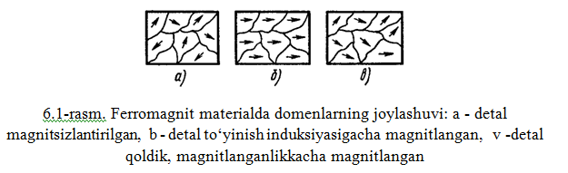
Magnit defektoskopiyasining fizik asoslari

Slide 6
Magnit maydonining mohiyati.
Magnit maydoni buyum bo‘yicha tarqalar va o‘z yo‘lida nuqsonga duch kelar ekan, nuqsonning magnit o‘tkazuvchanligi asosiy metallnig magnit o‘tkazuvchanligidan ancha (∼1000 marta) kichik bo‘lgani tufayli uni aylanib o‘tadi.
Natijada nuqson magnit-kuch chiziqlarining bir qismini yuzaga siqib chiqarib mahalliy sochilish magnit oqimini yuzaga keltiradi (4.2 - rasm).
Mahalliy sochilish oqimi yuzaga kelmagan holda magnit oqimi kuch chiziqlarining taqsimlanishida g‘alayonlanishni keltirib chiqaruvchi nuqsonlarni magnit defektoskopiyasi usullari bilan aniqlab bo‘lmaydi.
Nuqson qancha kuchli to‘sqinlik qilsa, oqimning g‘alayonlanishi shuncha kuchli yuz beradi.

Slide 7
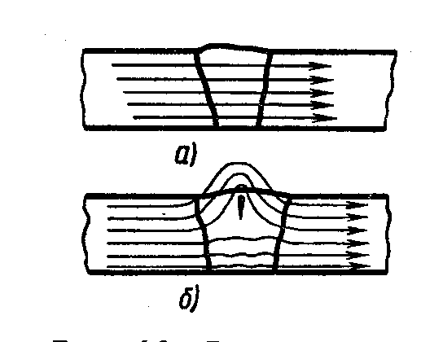
Magnit maydonining mohiyati.
Masalan, agar nuqson magnit kuch chiziqlarining yo‘nalishi bo‘ylab joylashgan bo‘lsa, u holda magnit oqimi kam g‘alayonlanadi, vaholanki, magnit oqimining yo‘nalishiga perpendikulyar yoki qiya joylashgan o‘sha nuqsonning o‘zi ancha katta sochilish oqimini hosil qiladi.
6.2-rasm. Magnit okimining sifatli chok (a)
nuksonli payvand chokda (b) taqsimlanishi

Slide 8
Magnit kukunli usuli
Magnit kukunli usulning mohiyati shundan iboratki, bunda magnitlangan detalning sirtiga kerosinli, moyli, sovun eritmali suspenziya ko‘rinishidagi («xo‘l» usul) yoki magnit aerozoli ko‘rinishidagi («quruq» usul) ferromagnit kukuni qoplanadi. Sochilish magnit maydonlarining tortuvchi kuchi ta’sirida kukun zarralari detal sirtida harakatlanadi va nuqsonlar tepasida do‘ngliklar ko‘rinishida to‘planadi. Do‘ngliklarning shakli aniqlanadigan nuqsonlarning qiyofasiga mos keladi.

Slide 9
Magnit kukunli usuli
Nazorat uslubi. Magnit kukunli usul quyidagi operatsiyalarni o‘z ichiga oladi (GOST 21105-75):
1. Nazorat qilishdan oldin yuzalar ishlovga tayyorlanadi va iflosliklar, kuyindidan, payvandlashdan qolgan shlak yuqlaridan tozalanadi.
2. Magnit kukunini tashuvchi suyuqlik bilan tez tez aralashtirgan holda suspenziya tayyorlanadi.
3. Nazorat qilinayotgan yuza magnitlanadi.
4. Suspenziya yoki kukun nazorat qilinayotgan yuzaga qoplanadi.
5. Buyumning yuzasi ko‘zdan kechirilib kukun o‘tirindisi bilan qoplangan joylari aniqlanadi.
6. YUza magnitsizlantiriladi.

Slide 10
Magnitlash usullari.
Magnit yordamida nazorat qilishni qo‘yilgan magnit maydoni usulida yoki qoldiq magnitlanganlik usulida amalga oshirish mumkin. Qo‘yilgan magnit maydoni usuli magnit jihatidan yumshoq materiallar, masalan, po‘latlar (St3, po‘lat 10, po‘lat 20 va boshqalar) dan tayyorlangan detallar, murakkab shakldagi detallar, yuzasi ostida 0,01 mm dan ortiq chuqurlikda joylashgan nuqsonlarini aniqlash maqsadida nazorat qilinadigan detallar, o‘lchamlari kattaligi bois defektoskopning quvvati butun detalni magnitlashga imkon bermaydigan detallar uchun qo‘llaniladi.

Slide 11
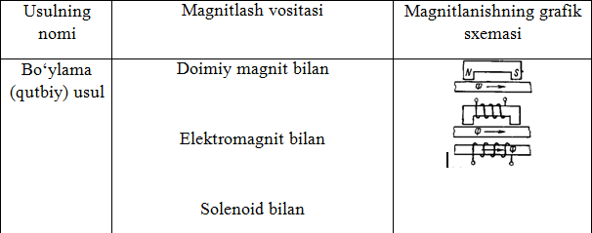
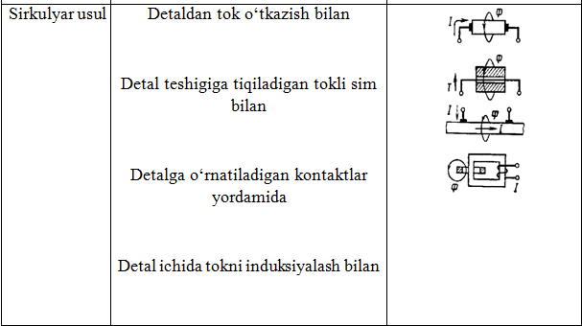
Asosiy magnitlash usullari

Slide 12
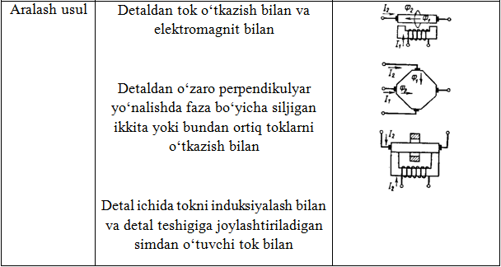
Asosiy magnitlash usullari

Slide 13
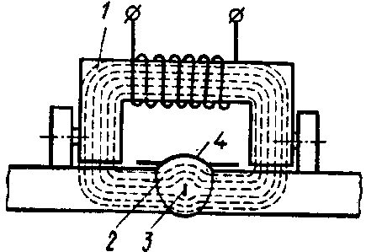
Magnitografik usul
Ushbu usulning mohiyati payvand chokning nazorat qilinadigan qismini va chok atrofini magnitlash va ayni paytda magnit maydonini magnit tasmaga yozib borish (6.5-rasm) hamda keyin olingan axborotni undan magnitografik defektoskoplarning maxsus qurilmalari yordamida o‘qishdan iborat.
6.5-rasm. Magnitografik nazorat sxemasi:
1-magnitlovchi qurilma, 2-payvand chok, 3-nuqson, 4-magnit tasma

Slide 14
Uyurma tokli defektoskopiya
Fizik asoslari. Usulning fizik mohiyatini quyidagicha tushuntiirish mumkin. YOnma yon joylashgan ikkita g‘altak (maslan, o‘zaksiz transformator) bor, deb faraz qilaylik. Agar birinchi g‘altak I dan (6.7-rasm) tok o‘tkazilsa, u holda undagi tok kuchi o‘zgarganda yoki g‘altaklarning vaziyati o‘zgarganda II g‘altakda elektr yurituvchi kuch (e.yu.k.) hosil bo‘ladi. Nazorat jaryonida ikkinchi g‘altak vazifasini nazorat qilinayotgan buyum o‘taydi, unda uyurma toklar hosil bo‘ladi (5.8-rasm). Uyurma toklar metall ichida maydon manbai tomondagi sirtqi qatlamda oqadi. Uyurma toklarning jadalligi va buyumda taqsimlanishi buyumning geometrik o‘lchamlari va elektromagnit parametrlariga bog‘liq.

Slide 15
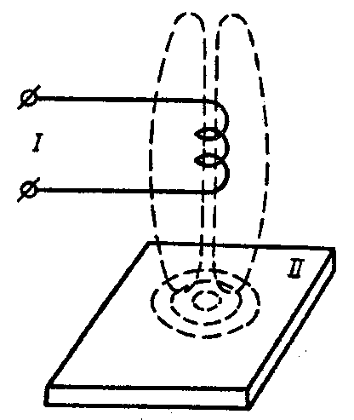
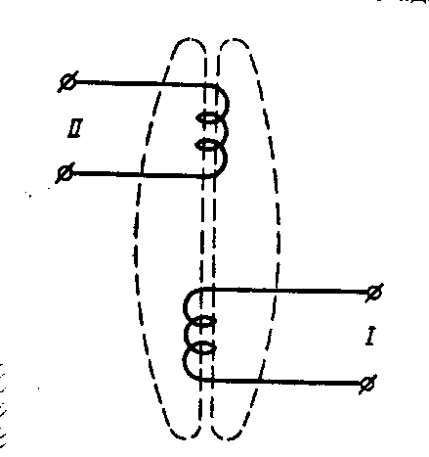
Uyurma tokli defektoskopiya
6.7-rasm. Ikkita o‘zaro bog‘liq g‘altaklardan iborat sxema
6.8-rasm. Nazorat qilinayotgan
ob’ektda uyurma toklar hosil
bo‘lish sxemasi

Slide 16
Uyurma tokli defektoskopiya
Nazorat uslubi. Nazoart uslubi (6.9-rasm) quyidagi asosiy operatsiyalarni o‘z ichiga oladi:
1. Buyumni tashqi tomonidan ko‘zdan kechirish va nazoratni o‘tkazishga halaqit beruvchi nuqsonlarini yo‘qotish.
2. Maydon hosil qiluvchi tizim 1 ni nazorat qilinayotgan buyum 2 ga o‘rnatish va uyg‘otuvchi g‘altak orqali tok o‘tkazish.
3. Datchik 3 va qayd qiluvchi asboblar 4, 5 ni nazorat qilinayotgan buyum yuzasi bo‘ylab skanerlash.
4. Nazorat natijalarini rasshifrovka qilish va buyum sifatini baholash.

Slide 17
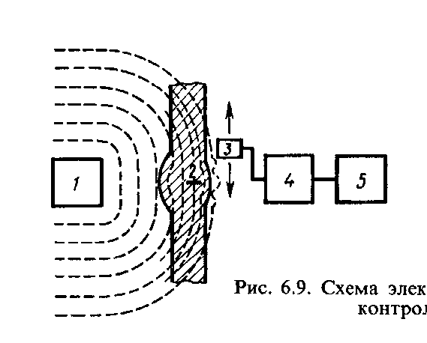
Uyurma tokli defektoskopiya
6.9-rasm. Elektromagnit bilan nazorat qilish sxemasi

Slide 18
Usulning sezgirligi.
Elektromagnit usulining sezgirligiga datchik nazorat qilinayotgan buyumning yuzasi orasidagi tirqish, shuningdek ularning o‘zaro joylashuvi shakli va o‘lchamlari katta ta’sir ko‘rsatadi. Tirqish kattalashishi bilan usulning sezgirligi keskin kamayadi. Eng katta joiz tirqish 2 mm. Tuzilmaning bir jinsli emasligi usulning nuqsonlarni aniqlashga sezgirligini ancha kamaytiradi. Mazkur usul bilan yuzadagi va yuza ostidagi 1 mm gacha chuqurlikda joylashgan, chuqurligi 0,1 – 0,2 mm va uzunligi 1 mm dan ziyod bo‘lgan darzlarni aniqlash mumkin.

